Slide 1
Moderné štáty
Srovnávací analýza politiky POLn4002
jaro 2022
doc. Marek Rybář, PhD

Slide 2
Prečo študovať štát?
slabosť štátu oslabuje výkonnosť vlády, čo môže ľahko podnietiť nespokojnosť verejnosti.
ak sú základné služby (verejná bezpečnosť, vzdelávanie, zdravotná starostlivosť, infraštruktúra atď.) poskytované nedostatočne alebo nerovnomerne, vzniká široký dojem neefektívnosti vlády, korupcie, nespravodlivosti a zanedbávania
v demokraciách slabá výkonnosť vlády znižuje dôveru verejnosti v politikov, strany a nakoniec aj v samotné demokratické inštitúcie

Slide 3
Prečo študovať štát?
prečo sa štát, najmä európske štáty, stal za posledných štyristo rokov najdôležitejším politickým centrom moci?
Tilly: všetky európske štáty prešli prechodom k byrokratizácii a absolutizmu v dôsledku tlaku vojen
štát je ako nadrozmerná mafia, ktorá prevádzkuje výpalníctvo, potrebuje peniaze, aby sa ochránil pred inými podobnými organizáciami (konkurenčnými štátmi)

Slide 4
Európsky prototyp?
moderné štáty sú technologickým a logistickým vedľajším produktom vojnového úsilia
vojna --> extrakcia zdrojov --> represia --> vznik štátu
budovanie a udržiavanie modernej armády si vyžadovalo stálu byrokratickú infraštruktúru schopnú získavať zdroje zo spoločnosti, čo následne viedlo k byrokratickej centralizácii

Slide 5
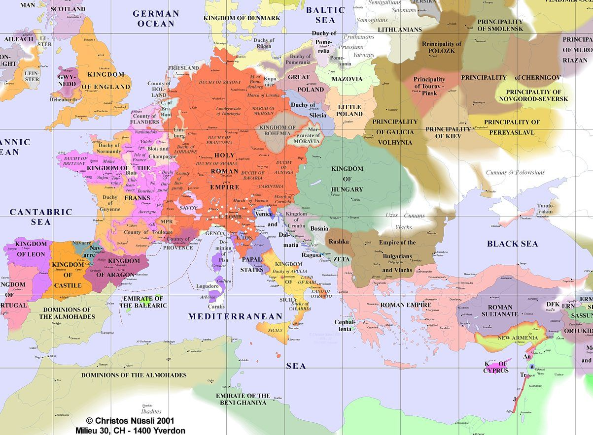

Slide 6
Rôznosť typov štátov v Európe
Ako vysvetliť rôzne formy štátov, ktoré sa v Európe vyskytli za posledných tisíc rokov (ríše, mestské štáty, národné štáty)?
vzťah vojna - štát je všeobecný, zatiaľ čo Tillyho teória donútenia a kapitálu je špecificky európska
vo vysoko komercionalizovaných krajinách s ľahko zdaniteľnými zdrojmi (ENG a NETH) bola snaha o byrokratizáciu a absolutizmus slabšia ako v menej modernizovaných kontextoch (FRA, Prusko, východná Európa)

Slide 7
Tri cesty formovania štátu
1) intenzívne donútenie: často impériá ako Rusko a Švédsko a celá východná Európa
2) intenzívne kapitálové: talianske, nemecké a švajčiarske mestské štáty a Holandsko
3) kapitalizované donucovacie: časom všetky štáty, najmä Francúzsko, Veľká Británia, Španielsko a Prusko
nakoniec sa všetky museli uberať treťou cestou, ktorá bola vojensky výhodnejšia, najmä pokiaľ ide o schopnosť organizovať a udržiavať stálu armádu

Slide 8
Tri cesty formovania štátu
donútenie a kapitál sa v európskom priestore vyskytovali v rôznej miere
donucovanie je najlepšie vnímať z pohľadu "zhora nadol", ako konsolidácia štátu zhora,
zatiaľ čo kapitál si vyžaduje pohľad "zdola nahor", na vplyvné skupiny v spoločnosti a ich zdroje
donútenie vs. kapitál -----> načasovanie určitých foriem štátov (impérium, mestský štát, národný štát)
(príprava na vojnu a vyjednávanie o daniach ako mechanizmus)

Slide 9
Význam kapitálu/miest
aj po konvergencii k národnému štátu si štáty zachovali charakteristiky z predchádzajúcich ciest, ako napríklad charakter zastupiteľských inštitúcií
európska jedinečnosť, ktorá umožnila vznik národného štátu, spočíva v kapitáli
jeho prítomnosť alebo neprítomnosť, zvyčajne v podobe bohatých miest, určovala, ktorá z troch ciest sa uskutoční, keď sa začne používať donucovanie

Slide 10
Aké široké uplatnenie má Tillyho európsky model?
od stredoveku Európa predstavovala medzinárodný systém, v ktorom bola hrozba vojny všadeprítomná a štátnici museli posilniť centrum, aby prežili nemilosrdnú konkurenciu
Mimo Európy vyzerá situácia úplne inak, najmä po druhej svetovej vojne: geopolitické tlaky boli podstatne menej dôležité
mnohé štáty sú neefektívne, sužuje ich korupcia a absencia verejných služieb; niektoré z nich dokonca zlyhali

Slide 11
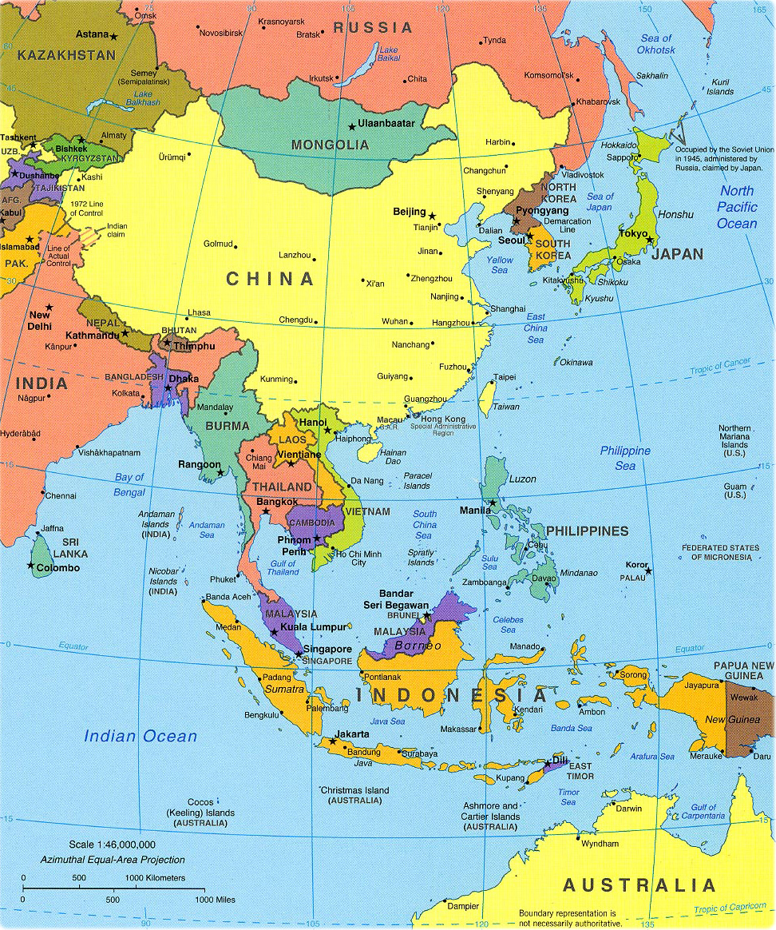

Slide 12
Niekoľko výnimiek
Japonsko a Južná Kórea, Taiwan a neskôr Čína vytvorili silné štáty
Juhovýchodná Ázia tiež poskytuje niekoľko príkladov silných štátov, ako sú Singapur, Malajzia, Thajsko a do určitej miery Indonézia
jednotlivé úspešné príklady v Južnej Amerike a Afrike, vrátane Botswany, Čile a Uruguaja - všetky tieto krajiny vytvorili relatívne efektívne štáty, hoci boli ešte chudobné

Slide 13
Subaaharská Afrika
väčšina afrických štátov nie je schopná plniť ani základné úlohy, ako je vynucovanie zákonov, výstavba ciest a prístup obyvateľov k vzdelaniu
štátny aparát je prešpikovaný korupciou a rodinkárstvom, štát chýba vo vidieckych oblastiach a nie je schopný systematicky zdaňovať svojich obyvateľov
financuje svoju činnosť prostredníctvom nepriamych daní z obchodu a prostredníctvom rozvojovej pomoci (plus príjmov z prírodných zdrojov)

Slide 14
Sub-Saharan Africa
v porovnaní so západnou Európou bola hustota obyvateľstva v Afrike vždy veľmi nízka.
ešte pred sto rokmi neexistovali žiadne mestá ani dopravná infraštruktúra
cieľom vojny bolo skôr zajať ľudí (zotročiť ich a obchodovať s nimi) než dobývať územie
sekundárnym cieľom bolo prinútiť susedné kmene platiť tribút, najlepšie vo forme otrokov

Slide 15
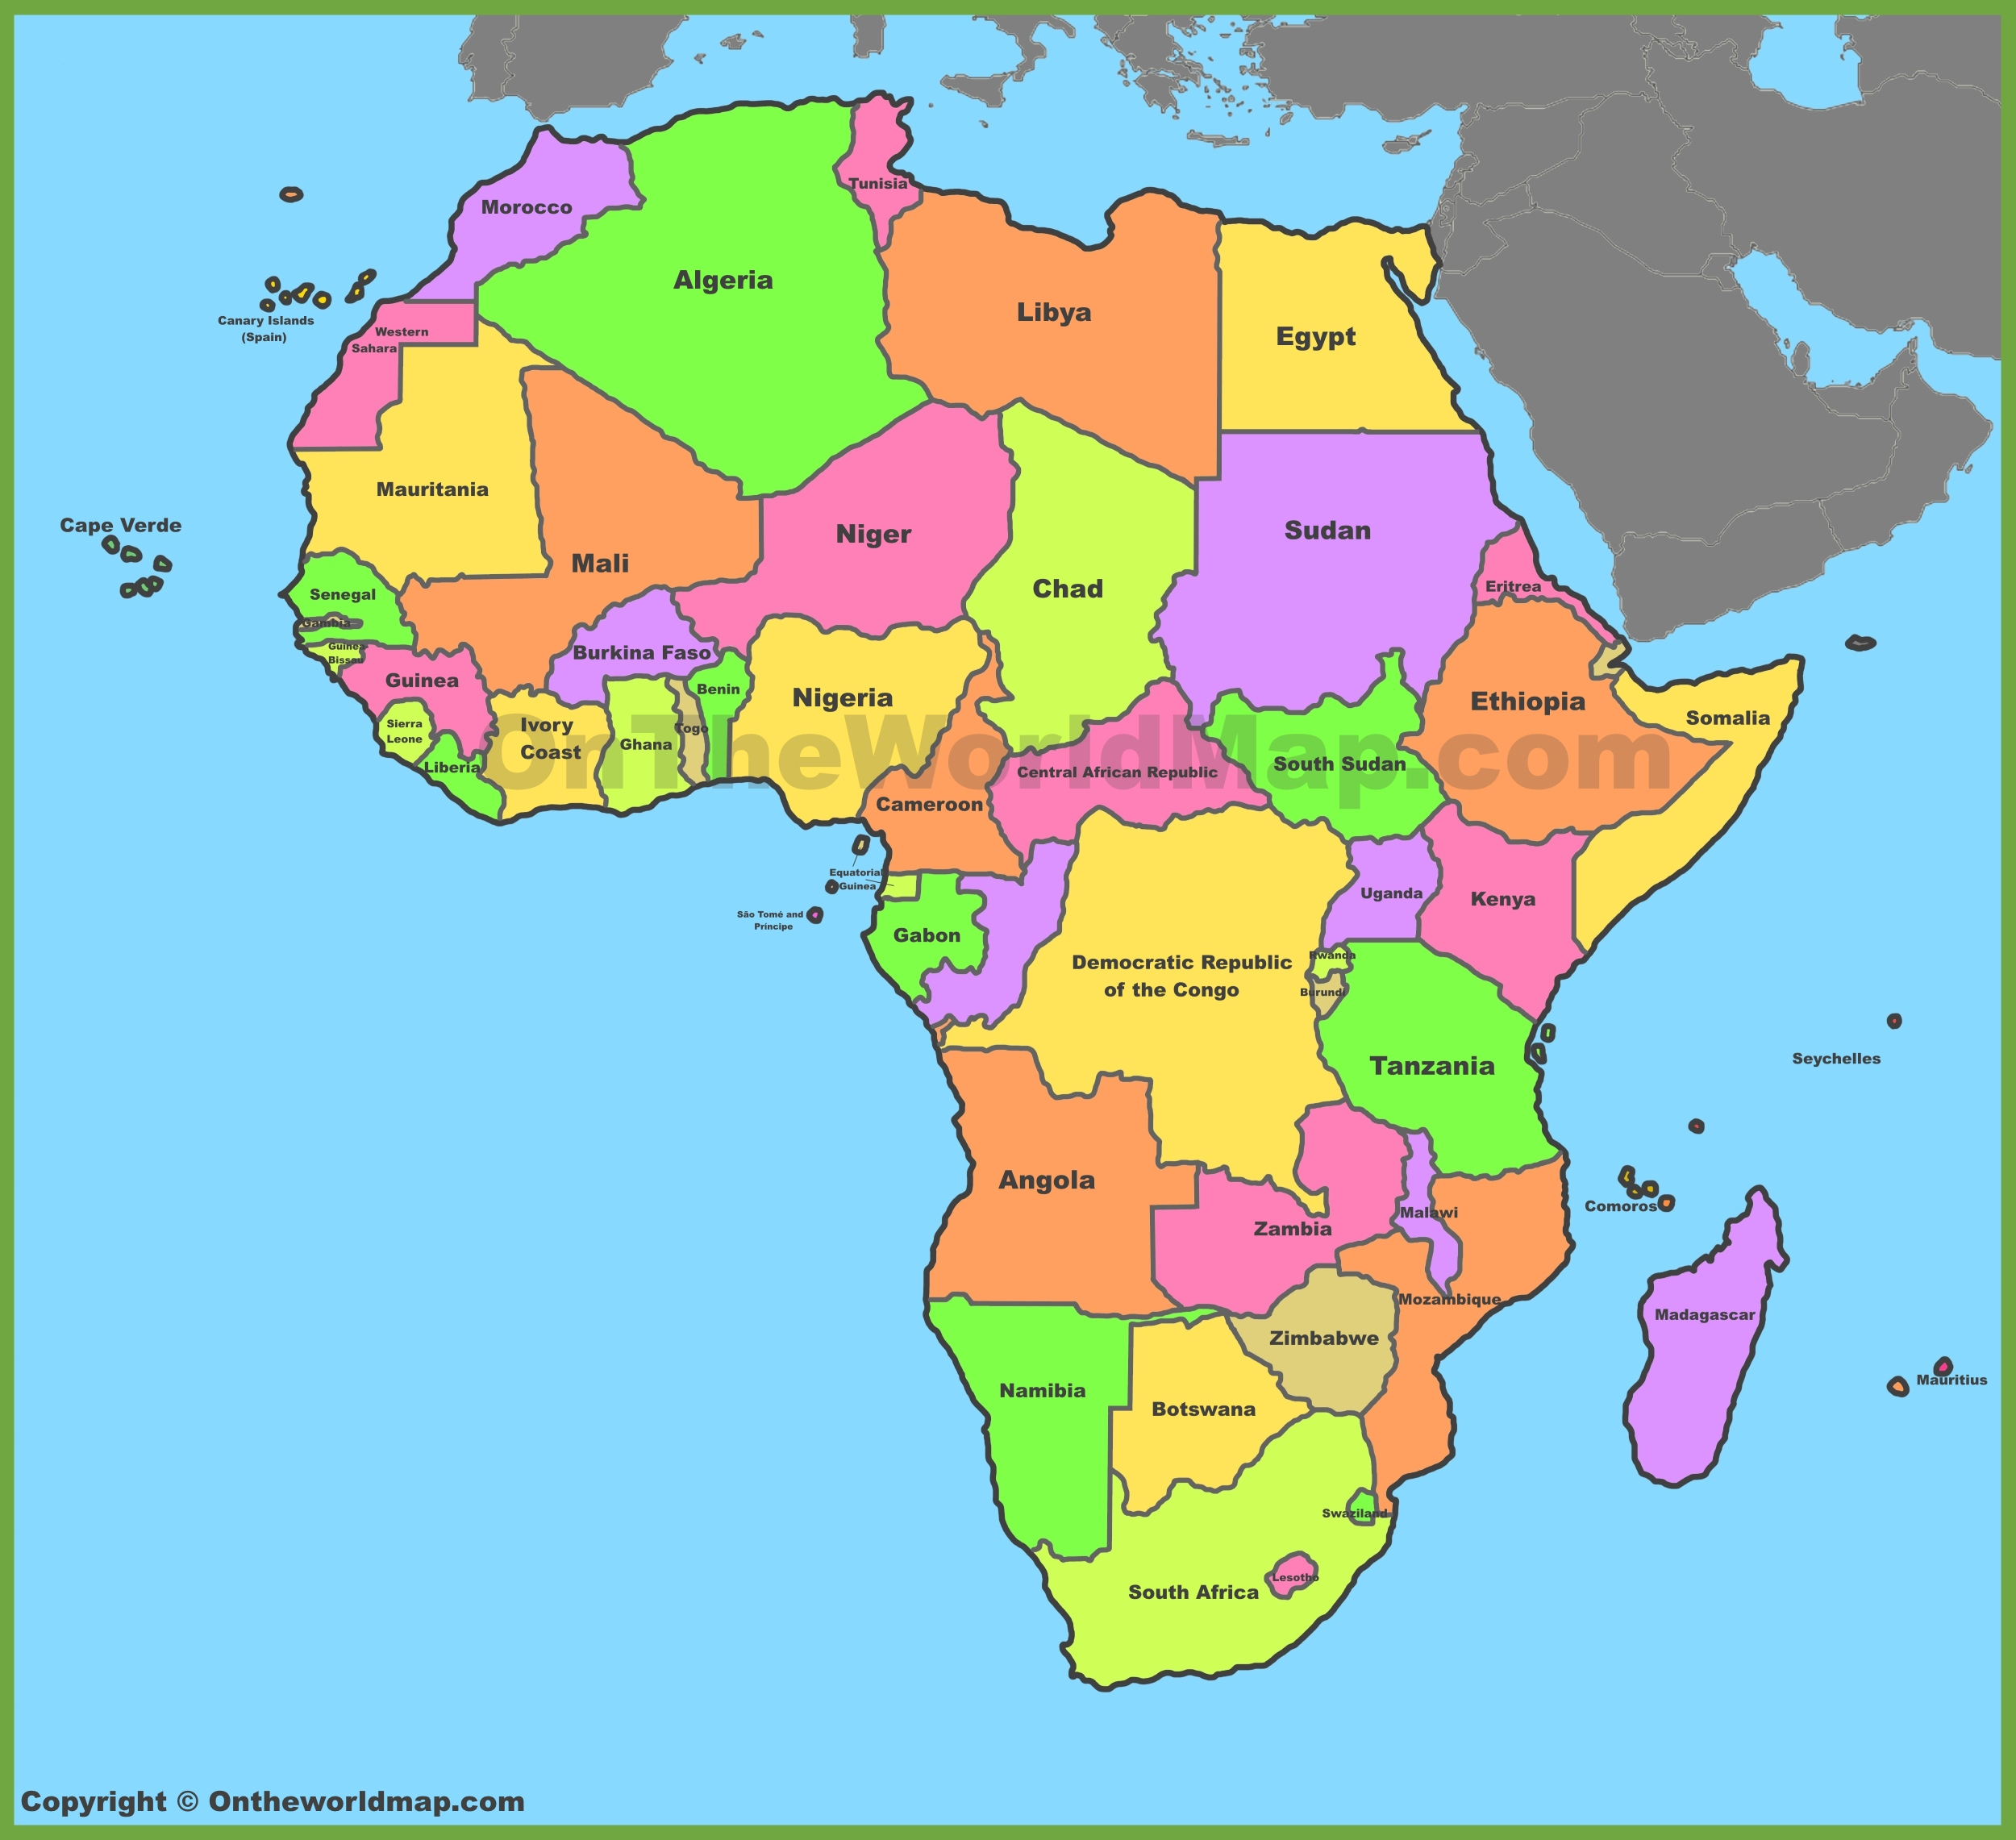

Slide 16
Herbstov (2000) argument o Afrike
moc v Afrike bola neteritoriálna
Európania sa dlho zdráhali angažovať sa v Afrike: iba zakladali pobrežné pevnosti, z ktorých mohli nakupovať otrokov a tovar, ako napríklad vzácne kovy a slonovinu
Až v 80. rokoch 19. storočia na Berlínskej konferencii európske mocnosti nakreslili na mape Afriky čiary a rozdelili si nové kolónie.

Slide 17
Herbstov (2000) argument o Afrike
Európania nemali záujem viesť vojny o pomerne bezcenné africké územie: ich mierové koloniálne spolužitie bolo zabezpečené prostredníctvom zmlúv a dohôd.
Francúzi, Briti, Portugalci, Belgičania a Nemci dokázali dobyť veľmi rozsiahle územia bez väčšieho úsilia o ich kontrolu
sústredili sa na budovanie hlavného mesta tam, kde boli prítomní, zatiaľ čo vidiecke oblasti ovládali nepriamo, často prostredníctvom spolupráce s kmeňovými náčelníkmi

Slide 18
Herbstov (2000) argument o Afrike
bez potreby chrániť obyvateľstvo pred vonkajšími nepriateľmi mali africké štáty problém so získaním vnútornej legitimity
nedostatok vonkajšieho tlaku oslabil dve najdôležitejšie funkcie štátu, a to vytváranie legitimity a výber daní
napriek tomu sa štátna kapacita jednotlivých afrických štátov líši

Slide 19
Herbstov (2000) argument o Afrike
geografické podmienky: najmenej priaznivá je situácia vo veľkých krajinách s populačnými centrami oddelenými veľkými vzdialenosťami (Sudán, Nigéria, Konžská demokratická republika, najpriaznivejšia situácia je v krajinách s prijateľnou veľkosťou s jedným populačným centrom (Botswana, Eritrea),
štáty s priaznivou geografickou polohou majú aj lepšiu politiku v oblasti občianstva a ochrany vlastníckych práv
mnohé africké štáty sú prázdnymi schránkami, fiktívnymi útvarmi vytvorenými pred 150 rokmi s malými vyhliadkami stať sa efektívnymi subjektmi

Slide 20
Latinská Amerika
väčšinou pozostáva zo štátov, ktoré nikdy nezískali inštitucionálnu autonómiu: nízka legitimita a obmedzená inštitucionálna kapacita
pozoruhodne pokojné miesto, pokiaľ ide o medzištátne konflikty: spravidla krátke, zahŕňali obmedzený počet vojsk, spôsobili malé zmeny štátnych hraníc (hranice z roku 1840 zhruba zodpovedajú dnešným hraniciam)
prečo boli latinskoamerické štáty také slabé a prečo bol tento kontinent taký mierumilovný?

Slide 21
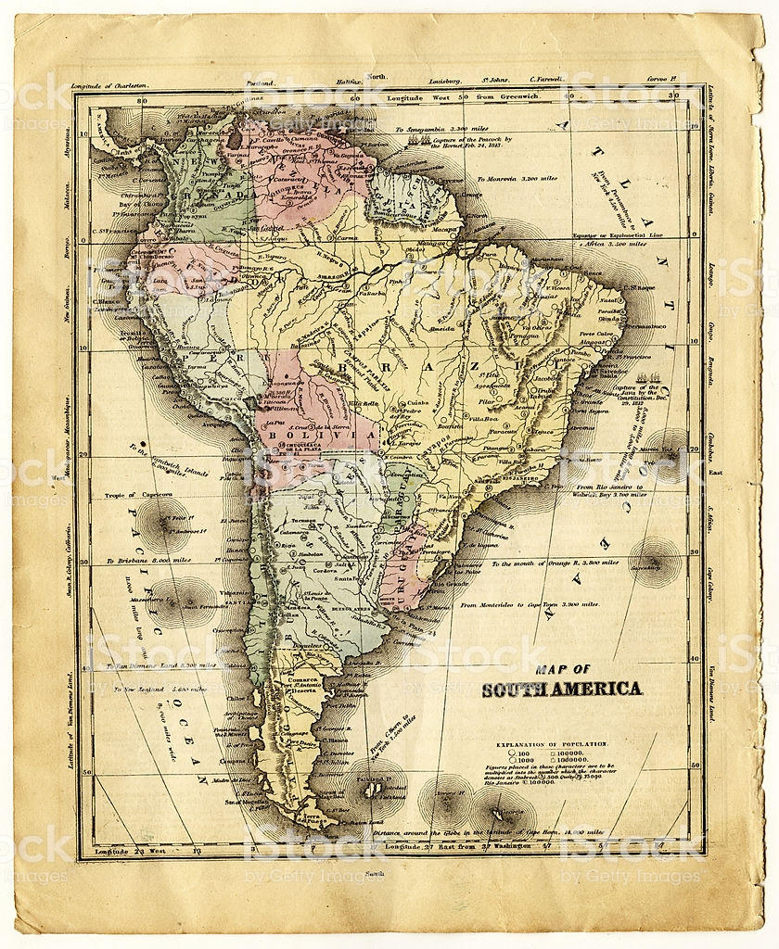
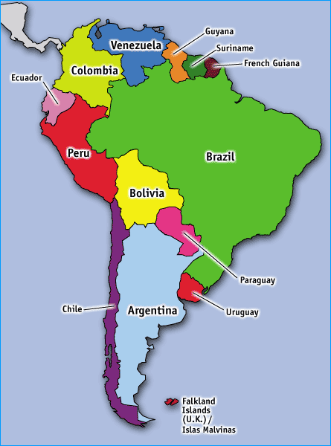

Slide 22
Centenov (2003) argument o Latinskej Amerike
Štáty sú príliš slabé na vedenie vojny, a preto sú slabé aj na udržiavanie práva a poriadku
armáda sa príliš často zaoberá bojom proti domácim než zahraničným nepriateľom - občianske vojny sú častejšie ako vojny medzi štátmi
až na jedinú výnimku bola väčšina vojen za posledných dvesto rokov obmedzená, na rozdiel od totálnych vojen v Európe (ako aj občianskej vojny v USA)

Slide 23
Centenov (2003) argument o Latinskej Amerike
limitované vojny neviedli k širšiemu a účinnejšiemu zdaneniu obyvateľstva: boli financované tlačením peňazí (daň z inflácie), prostredníctvom daní z medzinárodného obchodu a pôžičiek (v Európe)
vojna posilňuje kapacity štátu (zdaňovanie) len za špecifických podmienok, najmä silných politických inštitúcií, ktoré vzniknú len vtedy, ak sa elity dohodnú na posilnení kapacity štátu
prvé skutočné štáty v Latinskej Amerike vznikli neskôr, na začiatku 20. storočia, a ich vznik sa zhodoval s trvalým obdobím mieru

Slide 24
Prečo bola Latinská Amerika iná?
Štáty boli vnútorne rozdelené a masy s elitami nedokázali nájsť spoločnú reč
regionálna roztrieštenosť, časti krajiny ovládané miestnymi bossmi, rasová segregácia a ideologické konzervatívno-liberálne rozdelenie elity
vojny neprispeli k národnému cíteniu: elity nemali záujem vytvoriť pocit inkluzívneho nacionalizmu, ktorý by viedol k udeleniu občianskych práv pôvodným nižším vrstvám

Slide 25
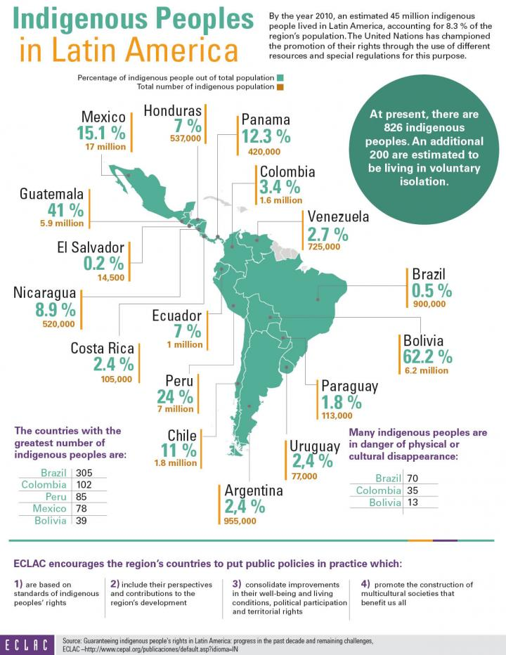

Slide 26
Latinsko-americké výnimky
totálna vojna Trojspolku (1864-1870), v ktorej vysoko zmobilizovaný Paraguaj stratil polovicu obyvateľstva v konflikte s Argentínou a Brazíliou
Paraguaj vyšiel víťazne z jednej z mála ďalších vážnych vojen (proti Bolívii v rokoch 1932 - 1935)
najjasnejšou výnimkou je Čile, kde sa čoskoro vytvoril efektívny štát a kde došlo ku konsenzu medzi elitami a masami - vojna uľahčila oboje

Slide 27
Latinsko-americké výnimky
Argentína, Brazília, Uruguaj a Mexiko prešli obdobím, v ktorom vojna pozitívne ovplyvnila budovanie štátu a podporila pocit národnej jednoty
pôvodný vzťah vojna-vytvára-štát je založený na niekoľkých podmienkach:
administratívne jadro existuje pred geopolitickým konfliktom,
aspoň časť elity považuje posilnenie štátnych kapacít za svoj záujem a existuje všeobecná dohoda o tom, kto je súčasťou národa

Slide 28
Definičné a metodologické otázky
najdôležitejší je rozdiel medzi minimalistickou a maximalistickou definíciou štátu
minimalistická definícia umožňuje vystopovať prvé štáty šesťtisíc rokov dozadu:
štát je každá organizácia spoločnosti, ktorá je sofistikovanejšia ako kmeň

Slide 29
Tilly verzus Weber
Tilly definoval štáty ako "coercion-wielding organizations that are distinct from households and kinship groups and exercise priority in some respect over all other organizations within substantial territories"
Weber ponúkol maximalistickejšiu definíciu štátu ako subjektu, ktorý má monopol na legitímne použitie sily na určitom území
legitímny monopol na silu predpokladá moderné orgány, ako sú armáda, byrokracia, súdy a polícia

Slide 30
Legitimita ako moderný fenomén
legitímnosť znamená, že občania zvyčajne dodržiavajú pravidlá štátu, čiastočne preto, že sú zakorenené v právnom myslení, a čiastočne vďaka existencii spoločného politického spoločenstva
toto neplatilo vo väčšine štátov, ktoré zodpovedajú iba minimalistickej definícii
vnútorný mocenský monopol štátu existuje v kontexte medzinárodnej konkurencie s inými štátmi

Slide 31
Legitimita ako nevyhnutná podmienka
minimalistické postweberovské definície štátu sa vyhýbajú pojmom legitimita a monopol, pretože ich nechápu ako konštanty:
nie všetky (moderné) štáty sú legitímne a mnohé z nich nemajú monopol na (legitímne) násilie na svojom území
ak však do chápania moderných štátov nezahrnieme "legitimitu", koncept štátu sa stane príliš materialistickým

Slide 32
Legitimita ako nevyhnutná podmienka
Bez legitimity sa štát redukuje na vojenskú moc a byrokraciu, ktoré presadzujú materiálny poriadok.
žiadny štát nie je založený len na fyzickej a materiálnej báze: idey, hodnoty a normy zohrávajú širšiu úlohu ako len produkciu fyzického donútenia, legitimizujú štátnu moc
štát sa najlepšie chápe ako objekt analýzy, ktorý existuje súčasne ako materiálna sila a ako nemateriálny konštrukt

